Slide 1
Okos készülékek hatása fiatalokra
Készítette: Murár Bálint

Slide 2
Okos készülékek hatása fiatalokra
Pozitív
Tulajdonságok
Kapcsolattartás
Önállóság
Negatív
Tulajdonságok
Függőség kialakulása
Családi kapcsolatok megrontása

Slide 3
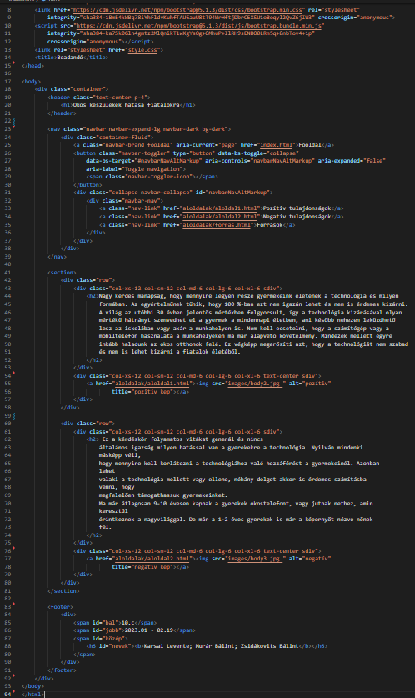
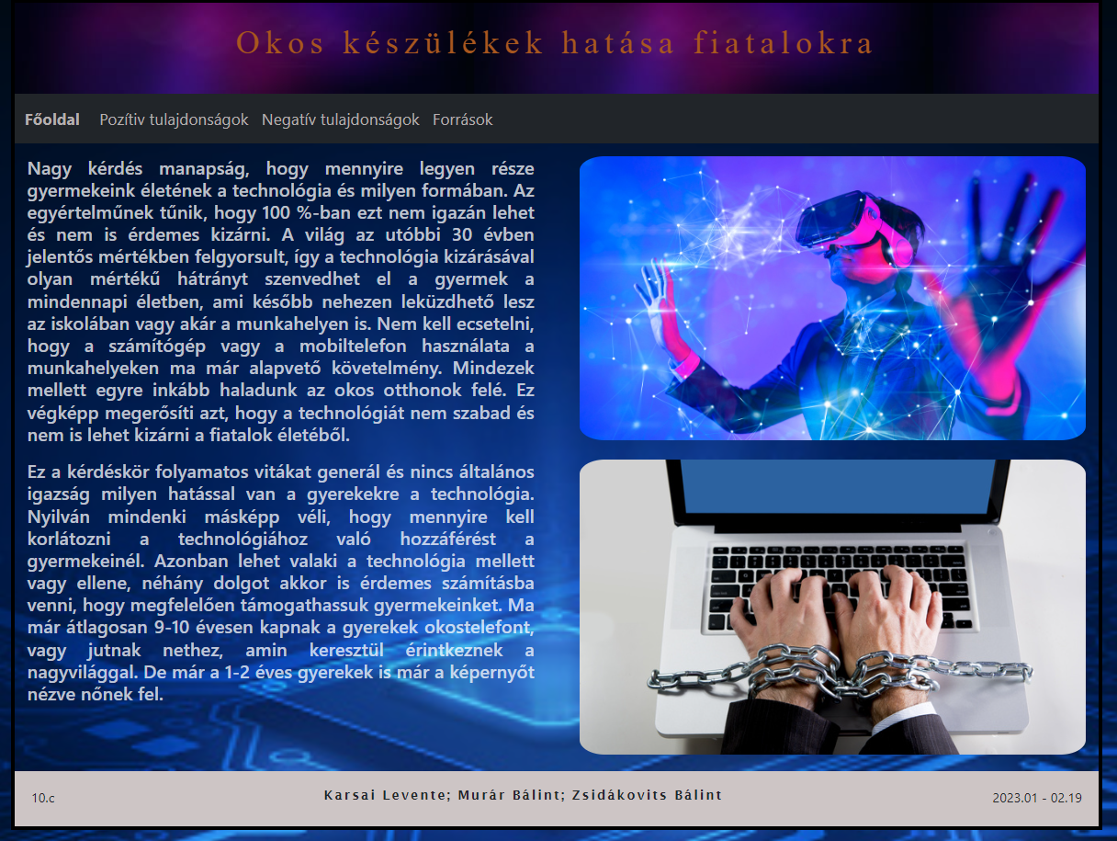
Főoldal

Slide 4
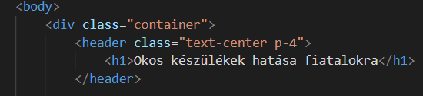
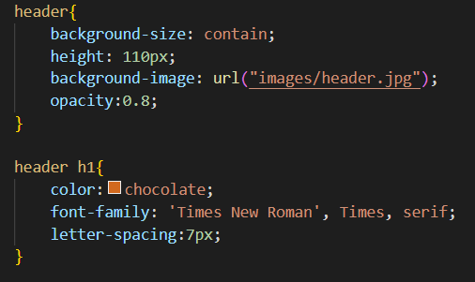
Header
html parancsok
Az oldalon így jelenik meg
css parancsok

Slide 5
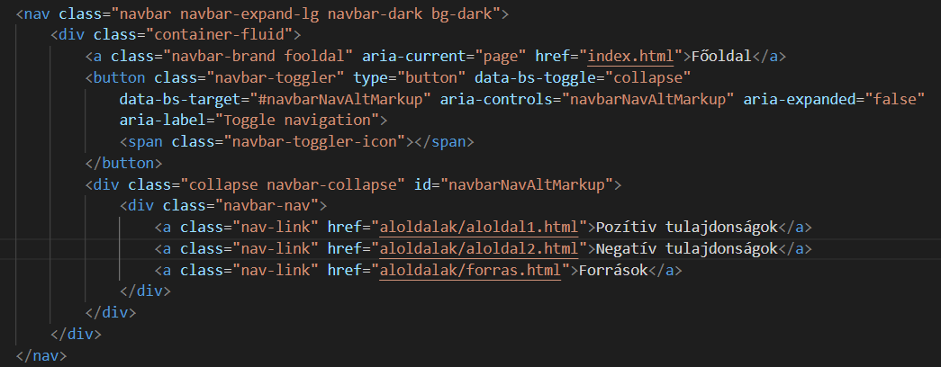
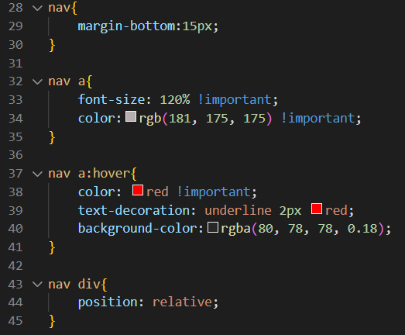
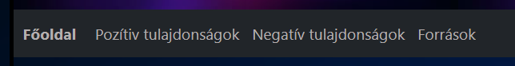
html parancsok
Nav
css parancsok
Az oldalon így jelenik meg

Slide 6
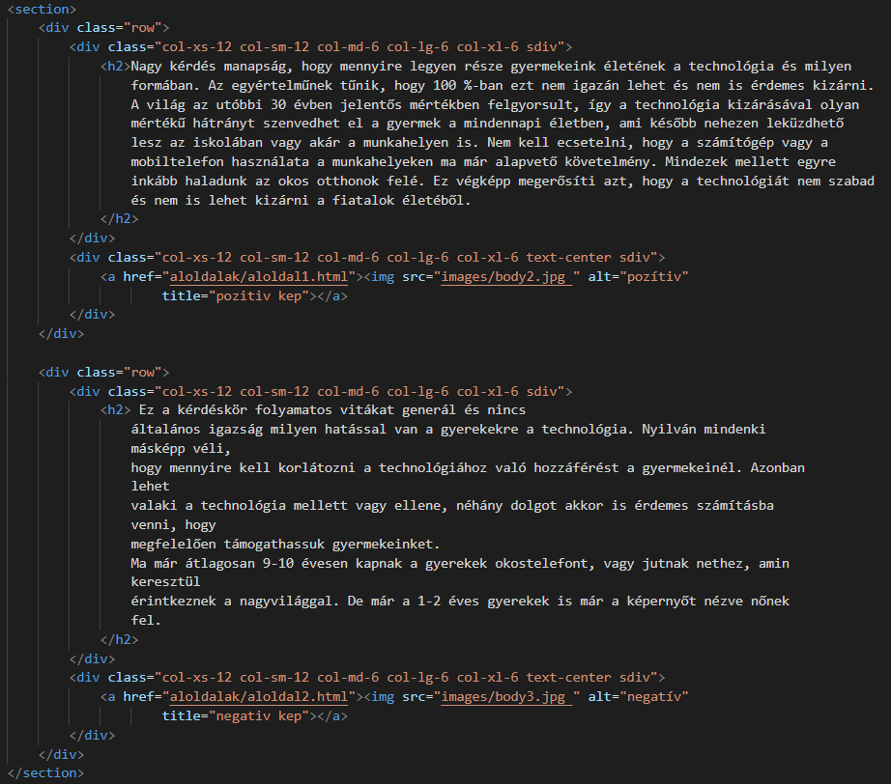
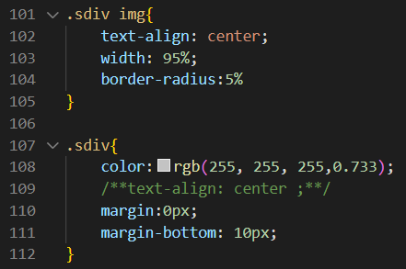
Section
html parancsok
css parancsok

Slide 7
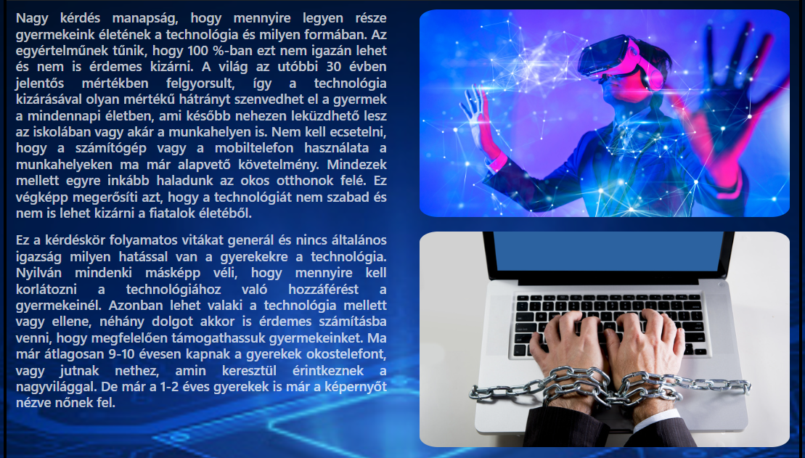
Section
Az oldalon így jelenik meg

Slide 8
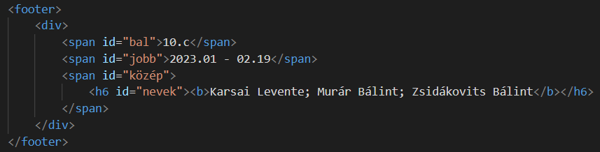
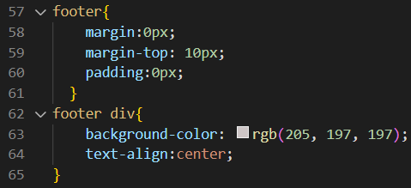
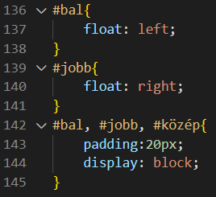
html parancsok
Footer
Az oldalon így jelenik meg
css parancsok

Slide 9
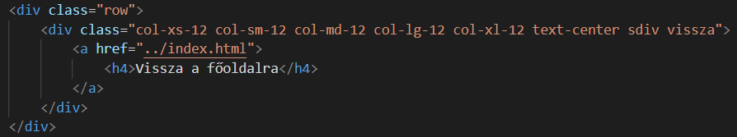
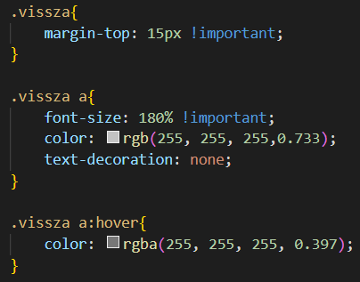
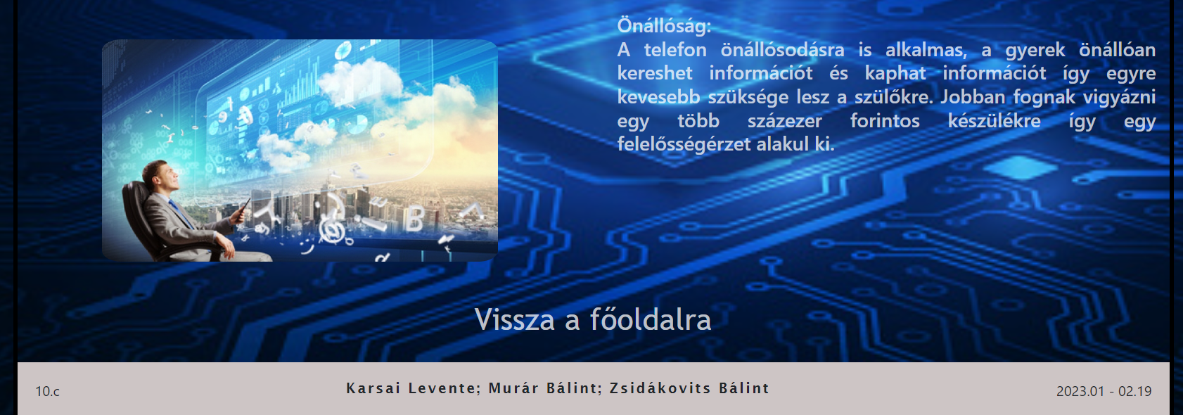
Vissza a főoldalra gomb
html parancsok
css parancsok
Az oldalon így jelenik meg

Slide 10
Köszönöm a figyelmet!
Kérdések?

